Slide 1
Två exempel på kreativa övningar för att ta fram nya idéer
Välj en av övningarna
Makthavare, Tidsresenärer, Prisvinnare
Tvärtomövning

Slide 2
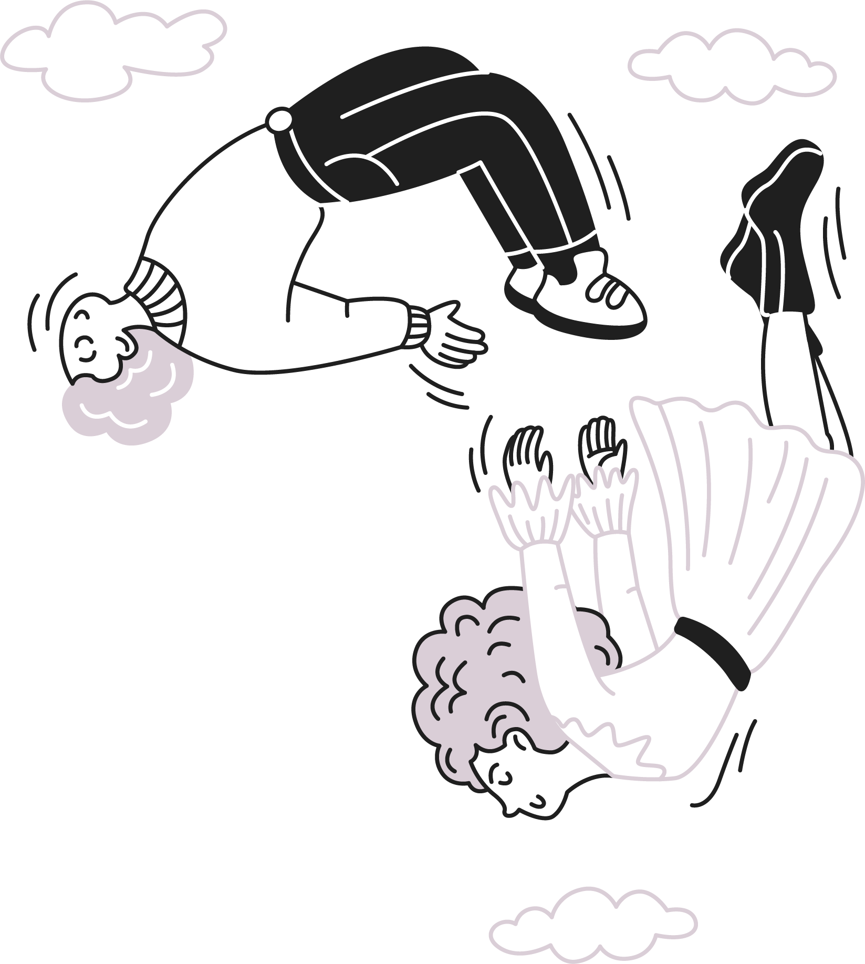



Ta fram idéer om lösningar
Visionsövning
Utgå från den prioriterade problem-
bilden och skapa flera idéer om
lösningar.
Anteckna på papper.
Återberätta i helgrupp.
Prisvinnarna: nästa vecka presenterar ni på en nationell konferens er prisvinnande modell. Vilka olika arbetssätt innehåller modellen?
Makthavarna: ni har all makt att förändra det ni vill i er kommun/region. Vad gör ni?
Tidsresenärerna: ni landar i framtiden, det är år 2075. Hur arbetar man då för att nå målet?
Notes:
INSTRUKTION:
Utifrån den problembild som vi har prioriterat som viktig att arbeta vidare med ska vi nu ta fram förslag på lösningar på problemet. Och det ska vi göra genom att bli lite kreativa och lekfulla! (om det känns rätt: ta med er leksaker/bilder som symboliserar de tre grupperna och visa upp dem när ni presenterar grupperna)
Vi har delat in er i tre grupper.
En av grupperna är “Prisvinnarna”! Ni har vunnit ett pris för er modell som har löst problemet X (dvs den prioriterade problembilden). Alla i Sverige är nu supernyfikna på att få reda på mer om vad ni har kommit på! Så vi vill att ni skriver ner vad er modell innehåller för olika arbetssätt!
Den andra gruppen är “Makthavarna”. Ni har som genom ett trollslag fått all makt i era organisationer att förändra det ni vill så att problemet kan lösas. Så passa på att genomföra det ni vill nu medan ni har makten – och anteckna det ni vill göra!
Den tredje gruppen är “Tidsresenärerna”. Ni har färdats genom tiden och landat i år 2075 och som genom ett mirakel är problemet X då löst. Ni får tillfälle att intervjua några personer och samlar på er kunskaper och erfarenheter om vad de gör i framtiden. Skriv ned era sammanfattningar om vad man gör år 2075!
Ni kommer att ha XX minuter på er att arbeta i respective grupp och därefter kommer ni sedan få berätta för varandra i helgrupp om era förslag.

Slide 3
Tvärtom-metoden
Visionsövning
Steg 1
Utgå från den prioriterade problembilden, och brainstorma i gruppen
Vad är sämsta möjliga sätt att arbeta på för att… [möjliggöra sammanhållen vård och omsorg]
Alternativt – hur kan du göra i din yrkesroll för skapa så dåliga förutsättningar som möjligt för…[sammanhållen vård & omsorg]
Bjud bara in personer som inte vill samverka
Berätta inte vad mötet ska handla om eller var det ska vara
Bjud in med mycket kort varsel
Skapa dålig stämning och skvallra om allt dåligt som andra gör
Ex ”sämsta” samverkan
Notes:
Tvärtommetoden är en kreativ problemlösnings- och idégenereringsmetod där man medvetet utgår från motsatsen till det man vill uppnå. Syftet är att bryta invanda tankemönster och få fram nya idéer.
Metoden går till så här
1. Ange målet eller problemet
Exempel: "Hur kan vi skapa ett bra samarbete i gruppen?"
2. Vänd på frågan
Formulera motsatsen: "Hur kan vi skapa ett så dåligt samarbete som möjligt?"
3. Brainstorma negativa idéer
Låt gruppen komma på så många "dåliga" förslag som möjligt.
Exempel:
Ingen lyssnar på varandra.
Kom för sent till möten.
Undanhåll viktig information.
Nästa steg är sedan att_
4. Vänd idéerna till positiva motsatser
Lyssna aktivt på varandra.
Kom i tid.
Dela information öppet.
5. Utveckla konkreta åtgärder
Om tid finns över, låt gruppen diskutera hur man kan konkret arbeta för att uppnå de positiva alternativen.
Syftet med metoden
Den hjälper deltagare att tänka i nya banor.
Den minskar prestationskrav eftersom det ofta är lättare att komma på "dåliga" idéer först.
Den synliggör sådant som gruppen tar för givet men som är viktigt för framgång.

Slide 4
Steg 2: Tvärtom-tvärtom
Visionsövning
Utgå från era negativa idéer och vänd på dem till positiva motsatser!
Konkretisera – diskutera i gruppen hur man kan arbeta i praktiken för att uppnå de positiva alternativen
Bjud bara in personer som vill samverka
Berätta vad mötet ska handla om och var det ska vara
Bjud in med god framförhållning
Skapa god stämning genom att undvika att kritisera det som andra gör
Ex positiva alternativ

